Slide 1
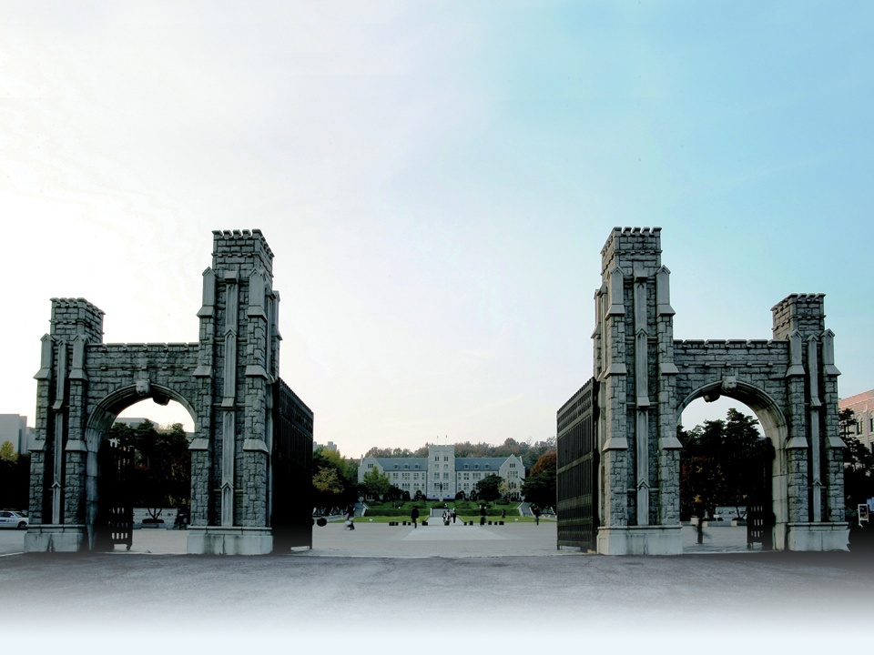
2014학년도 고려대학교
입학설명회

Slide 2
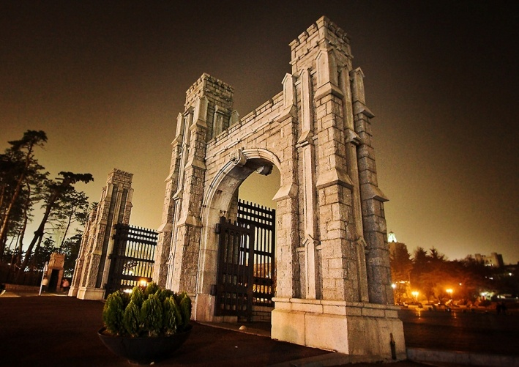
전형안내

Slide 3
고려대학교 인재상
인격
자아를 실현하는 행복한 전인
성실성
민족
통일을 준비하는 애국적 대한인
리더십
세계
변화를 주도하는 개방적 세계인
전공적합성
민주
성실히 봉사하는 참여적 민주시민
공선사후정신
전문
창의적 능력 있는 실무적 전문인
창의성

Slide 4
2014학년도 고려대학교 입학전형
*
표시는 입학사정관 전형임
일반전형
*
학교장추천전형
수시
모집
특별전형
국제
인재
과학
인재
체육
특기자
OKU
미래인재
*
기회균등특별전형
사회
공헌자
사회
배려자
농어촌학생
특성화고졸
재직자
재외국민
정시 모집
일반전형
*
기회균등특별전형
농어촌
학생
특성화고교
졸업자
특수교육
대상자

Slide 5
수시모집

Slide 6
2014학년도 수시모집 전형요약
*
표시는 입학사정관 전형임
모집인원 (명)
일반전형
우선선발 70%
논술(70%)+학생부(30%)
1,366
*
일반선발 30%
논술(50%)+학생부(50%)
학교장추천전형
1단계 : 서류(100%)
2단계 : 1단계(70%)＋면접(30%)
630
특별전형
국제인재
1단계 : 서류(100%) , 2단계 : 1단계(70%)＋면접(30%)
300
과학인재
1단계 : 서류(100%) , 2단계 : 1단계(60%)＋면접(40%)
270
체육특기자
45
OKU미래인재
120
1단계 : 서류(100%) , 2단계 : 서류(50%)+창의성평가(20%)＋면접(30%)
*
기회균등
특별전형
사회공헌자
40
사회배려자
1단계 : 서류(100%)
2단계 : 1단계(70%)＋면접(30%)
80
농어촌학생
80
특성화고졸 재직자
30
재외국민
우선선발 : 서류(100%)
일반선발 : 서류 ＋ 수학 + 면접 (계열별 비율 다름)
74
합계 3,035
(정원외 인원 포함)

Slide 7
수시모집
- 일반전형 -

Slide 8
일반전형
모집인원 : 1,366명
전형요소 및 평가방법
일반선발30%
약410명
우선선발70%
약956명
학생부
50%
논술
50%
학생부
30%
논술
70%

Slide 9
일반전형
모집단위 계열별 지정 응시영역
일반전형 우선선발 자격 요건 (수능 영역별 등급)
인문계
국어 B
수학 A
영어 B
사탐
자연계
국어 A
수학 B
영어 B
과탐
인문계
국어B, 수학A, 영어B 등급의 합이 4등급 이내
우선
선발
자연계
(의과대학 제외)
수학B 1등급, 영어B 또는 과탐(2과목) 1등급
의과대학
국어A, 수학B, 영어B 등급의 합이 4등급 이내
(수학B 1등급 필수)

Slide 10
일반전형
전형 및 모집단위 계열별 최저학력기준
전형
모집 단위 계열
최저학력기준
인문계
자연계
2개 영역 2등급 이내
※ 자연계 모집단위의 경우 수학B 또는 과탐 영역을
반드시 포함하여야 함
일반전형 일반선발
학교장추천
특별전형
OKU미래인재
사회공헌자
기회균등 특별전형
사회배려자
농·어촌학생
※ 가) 계열은 본 대학교 모집단위 기준임
나) 탐구 영역 반영 시에는 2과목 등급을 평균하여 적용함

Slide 11
일반전형
논술 <인문계> 100분
2013학년도 고려대학교 모의 논술(인문계) - 문제 2012년 6월 9일
※ 유의 사항
1. 답안에 자신을 드러내는 표현을 하지 말 것.
2. 답안에 제목을 달지 말 것.
3. 제시문의 문장을 그대로 옮겨 쓰지 말 것.
4. 분량은 띄어쓰기를 포함하여 Ⅰ은 900자(±50자)로 하고,
Ⅱ는 자수에 제한 없이 쓰되 답안지의 테두리선을 벗어나지 말 것.

Slide 12
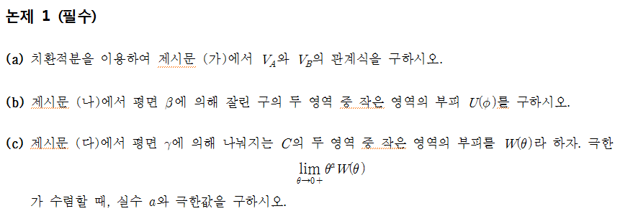
일반전형
논술 <자연계> 100분
필수- 수학
선택- 모집단위 별로 물리, 화학, 생물, 지구과학 중 최대 3개 과목 제시, 수험생이 택 1
2013학년도 고려대학교 모의 논술(자연계) - 문제 2012년 6월 9일

Slide 13
일반전형
논술 <자연계> 100분
물 리
화 학
생 물
지구과학

Slide 14
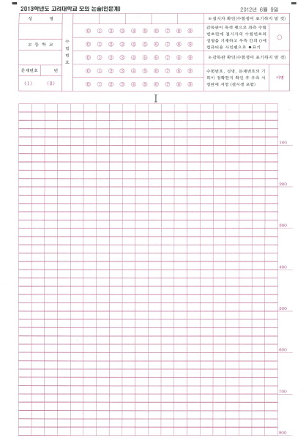
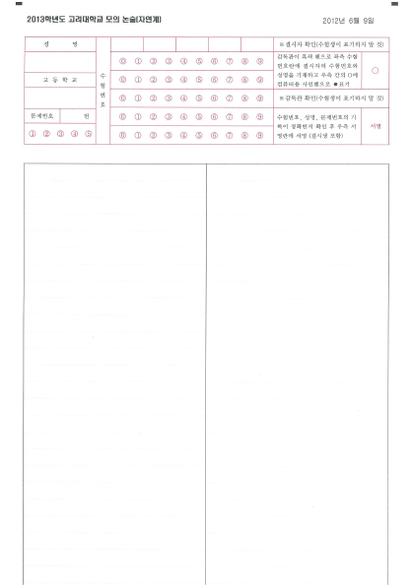
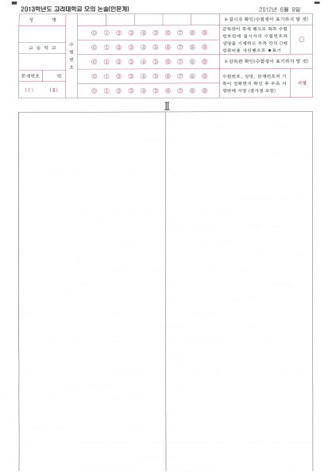
일반전형
인문계
자연계
논술 답안지

Slide 15
수시모집
- 특별전형 -

Slide 16
국제인재
지원자격
인문계 : 세계를 선도할 역량을 갖추고 외국어(영, 독, 불, 중, 노, 일, 서어)
분야에서 탁월한 재능과 열정을 보인 자
자연계 : 수학과 과학분야에서 세계를 선도할 역량을 갖추고
외국어 분야에서 열정을 보인 자
모집인원: 300명
전형요소 및 평가방법
※국제학부는 영어심층면접(영어에세이능력 포함)을 실시함
수능지정응시영역과 최저학력기준: 없음
1단계
2단계
서류
100%
모집인원의
3~5배수 선발
면접 30%
1단계 성적
70%

Slide 17
과학인재
지원자격
모집인원 : 270명 (사이버 국방 20명 포함)
전형요소 및 평가방법
※ 사이버국방
1단계 : 서류 100%
2단계 : 1단계 성적 60% ＋ 면접 20% ＋ 기타 20% (군 면접＋체력검정)
수능 지정 응시영역과 최저학력기준 : 없음
국내 고등학교 2013년 2월 이후 졸업(예정)자로서 수학 및 과학(물리, 화학, 생물, 지구과학 등)분야에서 학업성적이 우수하거나 모집단위 관련 분야에 재능과 열정을 보인 자
※ 사이버국방학과 지원자는 군인사법 제10조(임용 결격사유 등)에 저촉되지 않은 자로서 만 16세 이상 23세 이하인 자
1단계
2단계
서류
100%
모집인원의
3~5배수 선발
1단계 성적
60%
면접 40%

Slide 18
OKU미래인재
OKU 란 - Oh ! KU (Korea University)
- OK , U ! (you)
- Open ! Korea University (for) 미래인재
OKU미래인재란
고려대학교가 추구하는 “높은(高)이상, 아름다운(麗)실천”을 실현할 수 있는 리더십과
공선사후(公先私後)정신을 바탕으로 전공분야를 선도할 창의적 사고력과 역량을 가진 인재
모집인원 : 120명
전형요소 및 평가방법
수능 최저학력기준
2개영역 2등급 이내 (자연계는 수학B 또는 과탐 포함 필수)
창의성평가20%
1단계
2단계
서류
100%
모집인원의
3~5배수 내외 선발
서류50%
면접 30%

Slide 19
수시모집
- 학교장추천전형 -
(입학사정관전형)

Slide 20
학교생활기록부란 무엇인가?
적응
활동
학생부
고등학교생활의
공식적인
서 류
교과
행사
활동
자치
활동
진로
탐색
봉사
활동
창의적
재량활동
학생의 특징[장단점 포함]이 잘 나타남
모든 교과 및 교과 외 활동에 대한 기록과 평가가 들어 있음

Slide 21
자기소개서란 무엇인가?
자신의
실제경험에 대한
솔직한 기록
질문의 요지에 대한
정확한 파악이 우선
자신의 개성과 학업의지 등을 피력함
자기소개서
학교생활기록부의
보충자료로 최대한 활용
학교생활기록부에 나오는
내용의 단순 복제 지양
글자 수 제한에 맞춰 함축적으로 표현
- 고등학생에 적합한 언어 사용
- 화려한 미사여구는 역효과를 낳음
- 대리작성은 치명적 요소임
- 평소 많은 독서와 모둠학습 등을 통해
자기성찰과 표현능력을 키우는 것이 바람직함

Slide 22
학교장추천 (입학사정관전형)
지원자격
모집인원 : 630명
전형요소 및 평가방법
수능 최저학력기준
2개 영역 2등급 이내 (자연계는 수학B 또는 과탐 포함 필수)
국내 일반고등학교 2013년 2월 이후 졸업(예정)자 중 국내 고등학교 교과 성적이
5학기 이상 기재되어 있는 자로서 소속(출신) 고등학교장의 추천을 받은 자
※ 고교별 추천 인원 - 인문계 2명, 자연계 2명
※ 특목고, 특성화(전문계)고, 일반고와 종합고 전문계 과정 이수자, 검정고시 제외
1단계
2단계
서류
100%
모집인원의
3배수 내외 선발
1단계 성적
70%
면접 30%

Slide 23
수시모집
- 기회균등전형 -
(입학사정관전형)

Slide 24
농어촌학생 (입학사정관전형)
지원자격
모집인원 : 80명
전형방법
수능 지원자격
2개 영역 2등급 이내
(자연계는 수학B 또는 과탐 포함 필수)
- 2013년 2월이후 졸업(예정)자
- 읍·면 및 도서벽지지역 중고등학교 6년 교육과정 이수 및 거주자(본인 및 부모)
- 읍·면 및 도서벽지지역 초중고등학교 12년 교육과정 이수 및 거주자(본인)
1단계
2단계
서류
100%
모집인원의
2~4배수 선발
면접 30%
1단계 성적
70%

Slide 25
사회공헌자 (입학사정관전형)
지원자격 및 모집인원
전형요소 및 평가방법
수능 최저학력기준
2개 영역 2등급 이내
(자연계는 수학B 또는 과탐 포함 필수)
국내 고등학교 2012년 2월 이후 졸업(예정)자 또는 관련 법령에 의거하여 이와 동등 이상의 학력이 있다고 인정된 자로서, 원서접수 마감일 기준으로 다음 중 하나에 해당하는 자
지원자격 | 모집인원
국가유공자, 독립유공자, 고엽제후유의증환자, 5․18민주유공자, 도서․벽지 근무하고 있는 공무원 및 국영기업체 임직원의 자녀, 부(준)사관의 자녀, | 35명
다자녀(3명이상) 가구의 자녀 | 3명
다문화 가구의 자녀 | 2명
1단계
2단계
서류
100%
모집인원의
3~5배수 선발
면접 30%
1단계 성적
70%

Slide 26
사회배려자 (입학사정관전형)
지원자격 및 모집인원(80명 내외)
전형요소 및 평가방법
수능 최저학력기준
2개 영역 2등급 이내
(자연계는 수학B 또는 과탐 포함 필수)
국내 고등학교 2012년 2월 이후 졸업(예정)자 또는 관련 법령에 의거하여 이와 동등 이상의 학력이 있다고 인정된 자로서, 원서접수 마감일 기준으로 다음 중 하나에 해당하는 자
지원자격 | 모집인원
수급권자 또는 그의 자녀 | 50명
차상위계층 중 차상위복지급여를 받는 자 또는 그의 자녀(차상위 복지급여 수급자만 해당) | 25명
소년 · 소녀 가장(가정위탁 포함) 또는 아동복지시설 재원자 | 5명
1단계
2단계
서류
100%
모집인원의
3~5배수 선발
면접 30%
1단계 성적
70%

Slide 27
특성화고졸 재직자 (입학사정관전형)
지원자격
특성화(전문계)고 졸업자로서 국내 소재 산업체에 3년 이상 재직 중인 자
모집인원: 30명
전형요소 및 반영비율
수능 최저학력기준 : 없음
1단계
2단계
서류
100%
모집인원의
3~5배수 내외 선발
1단계 성적
70%
면접 30%

Slide 28
수시모집
- 재외국민전형 -

Slide 29
재외국민
모집인원 : 정원외 2% (74명) + 순수 정원외 (00명)
전형요소 및 평가방법
우선선발
일반선발
모집인원 중
33명 선발
모집인원 중
41명 선발
인문계
자연계
수학20%
수학
30%
서류
100%
서류70%
면접 10%
서류60%
면접 10%

Slide 30
고연전

Slide 31
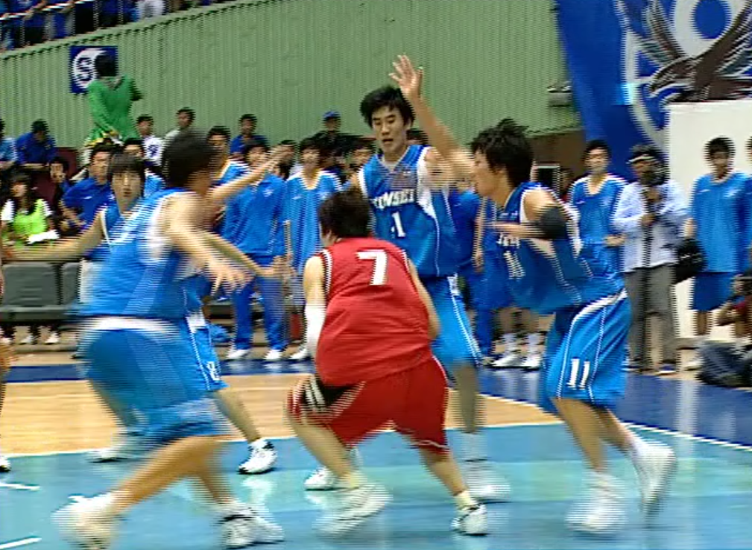
고연전

Slide 32
고연전

Slide 33
정시모집

Slide 34
2014학년도 정시모집 전형요약
모집인원 (명)
일반전형
우선선발 70% : 수능(100)
일반선발 30% : 학생부(50)＋수능(50)
1,052
※ 사이버 국방 :수능(70)＋학생부(10)＋군면접(10)+체력검정(10)
기회균등전형
1단계 : 수능(80)＋학생부(20)
2단계 : 1단계(70)＋면접(30)
(정원 외)124
*
농어촌학생
57
특성화고교 졸업자
30
특수교육대상자
37
ㆍ 기회균등전형 ( )표시는 입학사정관 전형임
*
총 모집인원
4,211
수시 3,035명
정시 1,176명
(정원 외 모집인원 포함)

Slide 35
정시모집
- 일반전형 -

Slide 36
일반전형
모집인원 : 1,052명
전형요소별 반영점수 및 방법
우선선발 : 모집단위별 모집인원의 70% 내외
※ 체육교육과, 디자인조형학부는 우선선발을 하지 않음
수능 100%
사탐
100
인문계
자연계
국어B
200
과탐
400
수학 B
400
영어B
200
수학A
200
영어 B
200

Slide 37
일반전형
전형요소별 반영비율 및 방법
일반선발 : 우선선발 후 모집단위 별 모집인원
인문,자연계
수능 50%
학생부 50%
의과대학
수능 50%
학생부 40%
면접
10%
사범대학
수능 50%
학생부 40%
면접10%
(적.인성)
-인문,자연계
예능계
수능 40%
학생부 30%
실기 30%
체능계
수능 35%
학생부 25%
면접10%
(적.인성)
실기 30%

Slide 38
일반전형
예능계
전형요소 별 반영점수 및 방법
일반선발 : 수능 반영방법
인문계
자연계
영어 A
200
국어 A
200
사탐
100
국어 A
200
국어 B
200
과탐
300
체능계
영어 B
200
수학 B
300
사탐
100
수학 A
200
영어 B
200
국어 A
200
영어 A
200
수학 A
200
※ 계열은 본 대학교 모집단위 기준
※ 탐구 영역은 별도 지정과목이 없으며 2과목을 응시 하여야 함
※ 인문계는 사탐 2과목 중 한 과목 제2외국어/한문 영역으로 대체 가능

Slide 39
일반전형
전형요소 별 반영비율 및 방법
일반선발 : 학생부 성적 반영방법
- 학생부 성적 반영비율 : 교과 90% + 비교과 10%
- 학생부 성적 산출방법
• 교과성적 반영방법
모집단위 계열에 따라 학년, 학기 구분 없이 아래 교과별 석차등급 상위 3과목 이내 반영
• 비교과성적 평가방법
모집단위 계열 | 교과
인문계, 예능계 | 국어, 수학, 외국어(영어), 사회 | 최대 12과목 이내
자연계 | 국어, 수학, 외국어(영어), 과학
체능계 | 국어, 수학, 외국어(영어), 사회, 과학 | 최대 15과목 이내
평가항목 | 충족기준
출결상황 | 사고(무단) 결석일수 총 2일 이내
봉사활동 | 봉사활동 총 20시간 이상
수상경력 | 수상경력 총 3개 이상
특별활동 | 전교 학생회, 학급, 동아리의 임원으로 1회 이상 활동

Slide 40
정시모집
- 기회균등특별전형 -
(입학사정관전형)

Slide 41
농어촌학생
지원자격
모집인원 : 57명
전형방법
수능 지원자격
2개 영역 2등급 이내
(단, 경영대학, 정경대학, 의과대학, 자유전공학부는 4개 영역 중 3개 영역 평균 2등급 이내)
- 2013년 2월이후 졸업(예정)자
- 읍·면 및 도서벽지지역 중고등학교 6년 교육과정 이수 및 거주자(본인 및 부모)
- 읍·면 및 도서벽지지역 초중고등학교 12년 교육과정 이수 및 거주자(본인)
1단계
2단계
학생부20%
면접 30%
수능
80%
1단계 성적
70%
모집인원의
2배수 내외 선발

Slide 42
특성화고교졸업자
지원자격
모집인원 : 30명
전형방법
수능 지원자격 : 2개 영역 2등급 이내
학생부 반영방법 : 전 과목 반영
- 2013년 2월이후 졸업(예정)자
- 특성화고교 전 교육과정을 이수한 자(모집단위 동일계열)
1단계
2단계
학생부20%
면접 30%
수능
80%
1단계 성적
70%
모집인원의
2배수 내외 선발

Slide 43
특수교육대상자
지원자격
모집인원 : 37명
전형방법
수능 지원자격 : 2개 영역 평균 2등급 이내
- 고등학교 졸업(예정)자 또는 동등 이상의 학력이 인정된 자
- 장애인(1급~6급) 또는 상이등급자(국가보훈처 등급)로 등록이 되어있는 자
1단계
2단계
학생부20%
면접 30%
수능
80%
1단계 성적
70%
모집인원의
2배수 내외 선발

Slide 44
사이버국방
지원자격
모집인원 : 10명
전형요소 및 평가방법
수능 지정 응시 영역 및 반영비율
- 국내 고등학교 졸업(예정)자로서 군 인사법 제 10조(장교 임용 결격 사유)에 저촉되지 않는 자
- 만 16세 이상 23세 이하인 자(1990. 1. 1∼1997. 12. 31 출생자)
- 수능 수학B 또는 과탐 1등급(상위 2개 과목) 이내인 자
※ 우선선발 없음
반영비율(점수)
학생부 |  | 수능 | 군면접 | 체력검정 | 합 계
교과 | 비교과
9% (90) | 1% (10) | 70% (700) | 10% (100) | 10% (100) | 100% (1,000)
국어 A | 수학 B | 영어 B | 과탐
20% | 30% | 20% | 30%

Slide 45
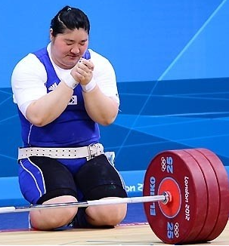
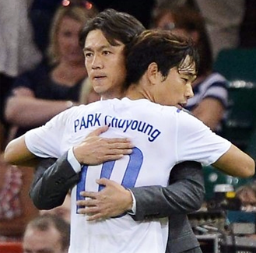
상담안내
05 장미란
87 홍명보
04 박주영
09 김연아
상담
안내
oku.korea.ac.kr
입시상담.자료실 >> 통합 Q&A 게시판
02-3290-1251~9

Slide 46
높은(高) 이상, 아름다운(麗) 실천
감사합니다

